Slide 1

Identificação de estados seguros para reduzir a criação de Checkpoints sem valor.
Universidade Federal da Fronteira Sul
Guilherme Bizzani
bizzani11@Hotmail.com
Braulio Adriano de Mello, PhD

Slide 2
Sumário
Tema
Contextualização (?)
Objetivo
Justificativa
Simulação
Checkpoints
DCB
Proposta
Metodologia
Referências

Slide 3
Tema
Esta proposta de trabalho aborda estratégias para a identificação de estados seguros para a criação de Checkpoints em sistemas de simulação computacional distribuído, com o intuito de evitar a criação de Checkpoints sem valor.

Slide 4
Objetivos
Estudar técnicas de identificação de estados seguros.
Identificar estratégias de criação de Checkpoints a partir de estados seguros.
Implementar a criação de Checkpoints com base em estados seguros no DCB.
Validar a solução por meio de estudos de caso.

Slide 5
Justificativa
Checkpoints inúteis são indesejáveis pois não contribuem com a operação de rollback e desperdiçam processamento e armazenamento ao serem criados.
Checkpoints coordenados podem garantir que todo o checkpoint será útil, porém o custo de processamento ao serem criados motiva os estudos na área de checkpoints não-coordenados e checkpoints induzidos a comunicação.

Slide 6
Simulação
Imagem exemplo de simulação discreta de eventos

Slide 7
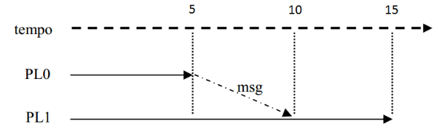
Simulação Síncrona e Assíncrona

Slide 8
Rollback baseado em Checkpoints
Checkpoints Coordenados

Slide 9
Rollback baseado em Checkpoints
Checkpoints Não-Coordenados

Slide 10
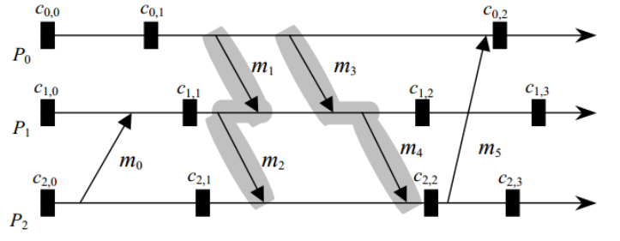
Rollback baseado em Checkpoints
Checkpoints Induzidos a Comunicação

Slide 11
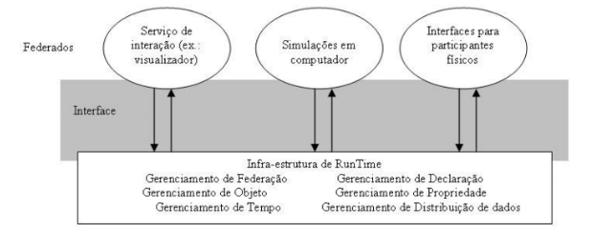
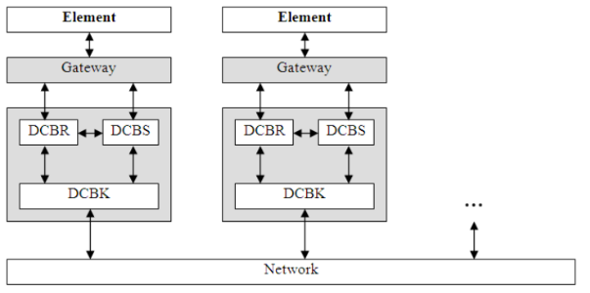
Distributed Co-Simulation Backbone
O DCB é baseado na arquitetura HLA (High Level Architecture)

Slide 12
Proposta
A proposta deste projeto é desenvolver um mecanismo de identificação de estados seguros para a criação de checkpoints no DCB.
Estratégias a serem seguidas: Checkpoints Não-Coordenados e Checkpoints Induzidos a Comunicação.

Slide 13
Metodologia
A partir de [Elnozahy, 2002] e [Mello, 2005] foi realizado uma pesquisa por outros trabalhos.
Projeto dividido em 5 etapas:
Identificação de estados seguros em sistemas distribuídos.
Criação de checkpoints através de estados seguros.
Seleção de uma estratégia de acordo com as características do DCB.
Implementação da criação de Checkpoints no DCB.
Criação de um estudo de caso para validação dos resultados.

Slide 14
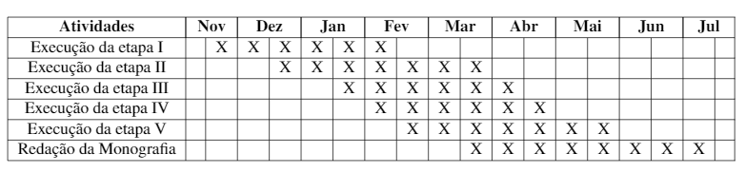
Cronograma

Slide 15
Referências
...

